Slide 1
Веселая математика
Сложение
1
2
3
4
5
6
7
Вычитание
1
2
3
4
5
6
7
Умножение
1
2
3
4
5
6
7
Деление
1
2
3
4
5
6
7
Секрет
1
2
3
4
5
6
7
КОМАНДА 1
КОМАНДА 2
КОМАНДА 3
КОМАНДА 4
КОМАНДА 5
1
2
3
4
5
6
7
8
9
10
11
12
13
14
15
16
17
18
19
20
21
22
23
24
25
1
2
3
4
5
6
7
8
9
10
11
12
13
14
15
16
17
18
19
20
21
22
23
24
25
1
2
3
4
5
7
8
9
11
13
14
15
16
17
19
20
21
22
23
1
25
2
3
4
5
6
7
8
9
10
11
12
13
14
15
16
17
18
19
20
21
22
23
24
25
1
2
3
4
5
6
7
8
9
10
11
12
13
14
15
16
17
18
19
20
21
22
23
24
25

Slide 2
52+43=?
ОТВЕТ
95

Slide 3
6+75=?
ОТВЕТ
81

Slide 4
40+40=?
ОТВЕТ
80

Slide 5
66+14=?
ОТВЕТ
80

Slide 6
44+27=?
ОТВЕТ
71

Slide 7
12+19=?
ОТВЕТ
31

Slide 8
37+12=?
ОТВЕТ
49

Slide 9
8-8=?
ОТВЕТ
0

Slide 10
7-4=?
ОТВЕТ
3

Slide 11
77-63=?
ОТВЕТ
14

Slide 12
18-5=?
ОТВЕТ
13

Slide 13
81-3=?
ОТВЕТ
78

Slide 14
66-52=?
ОТВЕТ
14

Slide 15
40-1=?
ОТВЕТ
39

Slide 16
3*8=?
ОТВЕТ
24

Slide 17
30*2=?
ОТВЕТ
60

Slide 18
7*8=?
ОТВЕТ
56

Slide 19
9*6=?
ОТВЕТ
54

Slide 20
3*0=?
ОТВЕТ
0

Slide 21
7*3=?
ОТВЕТ
21

Slide 22
3*1=?
ОТВЕТ
3

Slide 23
8:2=?
ОТВЕТ
4

Slide 24
13:13=?
ОТВЕТ
1

Slide 25
18:2=?
ОТВЕТ
9

Slide 26
0:9=?
ОТВЕТ
0

Slide 27
40:8=?
ОТВЕТ
5

Slide 28
64:8=?
ОТВЕТ
8

Slide 29
24:6=?
ОТВЕТ
4

Slide 30
Реши ребус
ОТВЕТ
Столб

Slide 31
Реши ребус
ОТВЕТ
Семья

Slide 32
Реши ребус
ОТВЕТ
Подвал

Slide 33
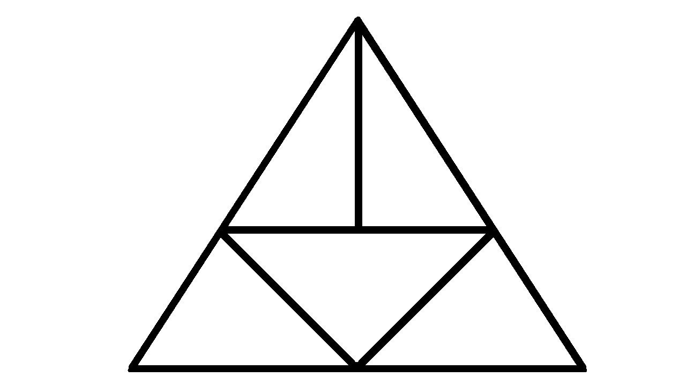
Сколько треугольников изображено?
ОТВЕТ
7

Slide 34
Реши ребус
Столица
ОТВЕТ

Slide 35
Реши ребус
ОТВЕТ
Сорока

Slide 36
Реши ребус
ОТВЕТ
Трибуна

